Slide 1
Комунальний позашкільний навчальний заклад «Центр еколого-натуралістичної творчості учнівської молоді» Дніпровської районної ради Дніпропетровської області
« ПРОДУКТИВНІСТЬ СМОРОДИНИ ЧЕРВОНОЇ ЗАЛЕЖНО ВІД ЕЛЕМЕНТІВ ТЕХНОЛОГІЇ ВИРОЩУВАННЯ В СТЕПУ УКРАЇНИ»
Виконав: Дячишин Євгеній,
комунальний заклад «Обухівський заклад загальної середньої освіти І-ІІІ ступенів №2» Обухівської селищної ради
Дніпровського району
Дніпропетровської області

Slide 2
Порічки червоні та білі не є новинкою для північних регіонів України і були відомі нашим предкам ще з ХІ століття. Проте площі сучасних насаджень цієї культури є незначними і складають близько 7-8% від насаджень смородини чорної. В останні роки все ж спостерігається поступове підвищення зацікавленості порічками не лише серед садівників-аматорів, а й на професійному ягідному ринку.
Висока продуктивність, адаптивність до певних кліматичних умов вирощування, зимостійкість, невибагливість до ґрунтів, стійкість до основних хвороб пожвавлюють зацікавленість до червоної смородини серед виробників ягідної продукції. А сучасні сорти порічок вітчизняної та зарубіжної селекції відкривають нові можливості для створення високопродуктивних насаджень цієї цінної культури, із застосуванням екологічно безпечних технологій вирощування і механізованим збором урожаю.

Slide 3
Порічки є дієтичним харчовим продуктом і містять близько 4,5-9% цукрів, 1,5-3,9% органічних кислот, 0,2-0,52% пектинів, 0,11-0,48% дубильних речовин, 25-120 мг вітаміну С на 100 г сирої речовини та, в незначних кількостях, інші вітаміни, мінеральні макро- та мікроелементи. Основна перевага червоноплідних сортів – в органічних барвниках. Спектр цих біологічно активних речовин є таким, що вони у 5-10 разів сильніше адсорбують із організму людини радіоактивні та інші техногенні елементи, ніж смородина чорна чи аґрус. Тому споживання населенням як свіжих ягід, так і у вигляді широкого асортименту продуктів їх переробки, є вкрай бажаним.

Slide 4
Актуальність тем
Останнім часом значною мірою зріс попит населення на продукцію ягідних культур як у свіжому і замороженому, так і в переробленому вигляді. Це вимагає збільшення їх виробництва.
Мета і завдання досліджень
Основна мета досліджень полягала у комплексному вивченні нових технологій вирощування для створення високопродуктивних та високоякісних ягід червоної смородини в зоні Степу України.

Slide 5
Завдання:
- дати господарсько-біологічну оцінку сортів порічок і виділити кращі за комплексом ознак, які безпосередньо визначають продуктивність, технологічність вирощування та якість продукції;
- виявити особливості росту та розвитку сортів порічок при різних технологіях вирощування;
- визначити потенційну продуктивність і врожайність сортів порічок при використанні новітніх технологій вирощування ;
- оцінити сорти за товарними та споживчими якостями плодів і вмістом в них основних органічних речовин.

Slide 6
Об’єкт досліджень – цінні господарсько-біологічні ознаки порічок, рівень прояву і впливу цих ознак на продуктивність культури в умовах Степу України.
Предмет досліджень – сучасні технології вирощування порічок зарубіжної селекції в порівнянні з традиційним методом.

Slide 7
Методи досліджень. Роботу виконано на базі ТОВ «Агросільпром» на основі польових, лабораторно-польових і лабораторних досліджень із застосуванням загальноприйнятих агрономічних, фізіологічних, економічних методик та статистичних методів обробки наукових даних.
Наукова новизна отриманих результатів полягає в тому, що вперше було проведено комплексне дослідження господарсько-біологічних ознак 4 сортозразків порічок та визначено ефективність шпалерного способу вирощування для створення високопродуктивних промислових і дрібнотоварних насаджень в зоні Степу України.

Slide 8
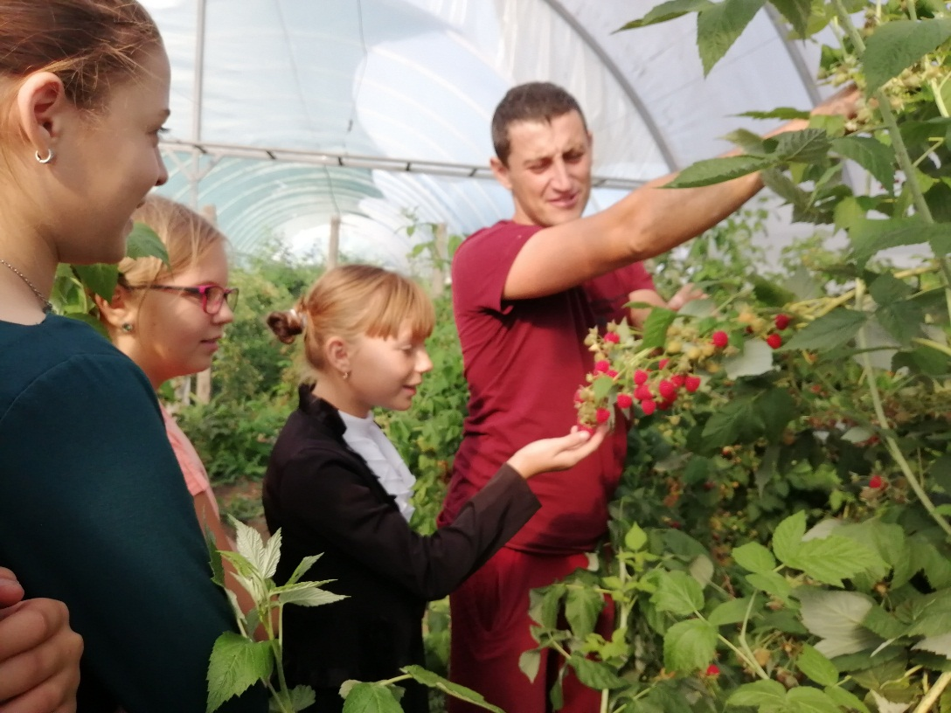
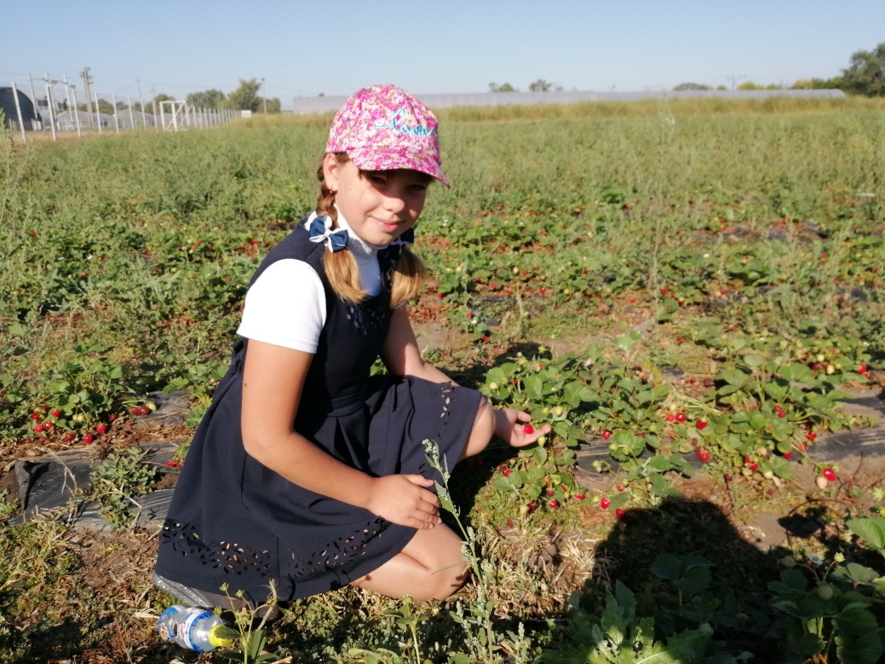
УМОВИ, ОБ’ЄКТИ І МЕТОДИКА ДОСЛІДЖЕНЬ
Досліди проведено протягом 2018–2019 рр. на базі ТОВ «Агросільпром».

Slide 9
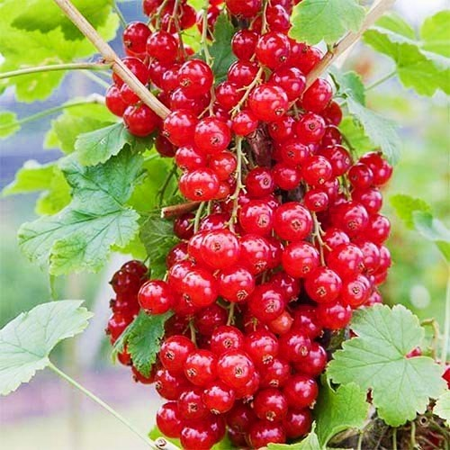
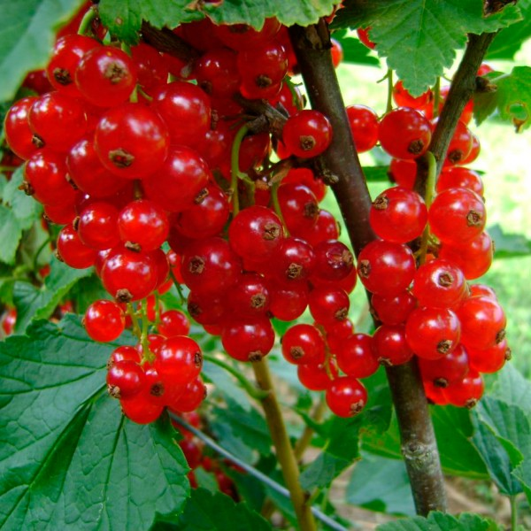
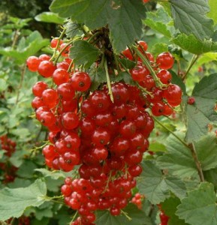
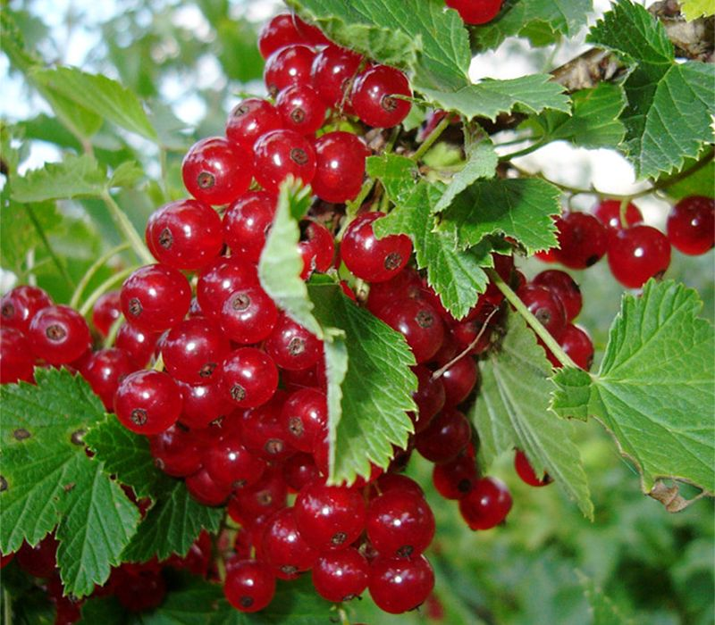
Для своїх досліджень ми виділили чотири сорти червоної смородини європейської селекції
Сорт Джуніфер
Сорт Ровада
Сорт Ролан
Сорт Роднеус

Slide 10
Характеристика сортів порічок
Сорт | Термін достигання | Селекція | Колір ягід | Довжина грона, см | Смак | Урожайність, кг з куща | Маса ягоди, г | Властивість соту
Джуніфер | ранній | Британська | червоний | 5-7 | ніжний кисло-солодкий | 8 | 1,9 | Стійкість до захворювань листків мілдью, велика врожайність плодоношення, не довга траспортабельність
Ролан | середньо-пізній | Голландська | яскраво- червоний | 7-9 | солодкуватий | 6-7 | 07-1,5 | Стійкий до грибкових захворювань, але схильна до атак смородинового брунькового кліща.
Ровада | пізній | Голландська | червоний | 10-20 | кислуватий | 7-10 | 0,6 | Рекомендується для реалізаторів ягід. Ягоди довго та добре зберігаються на кущах. Сорт дуже стійкий до хвороб листя. Пізнє цвітіння дозволяє уникнути весняних заморозків. Дуже врожайний та стійкий до захворювань
Роднеус | пізній | Голландська | темно- червоний | 8 | кислуватий | 7-8,2 | 1, 5 -2 | Стійкий до американської мучнистої роси, плісняви ягід

Slide 11
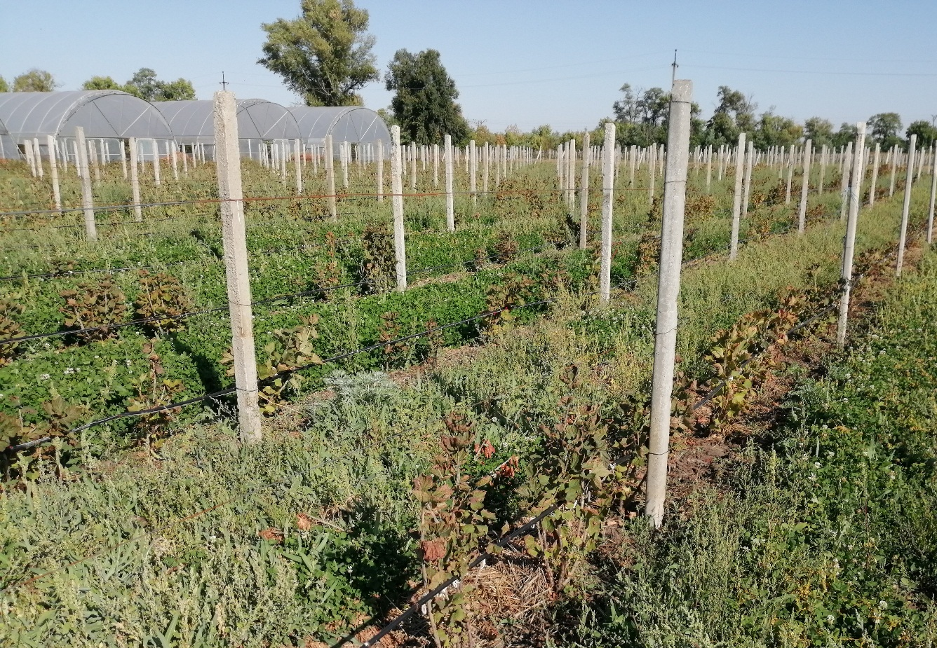
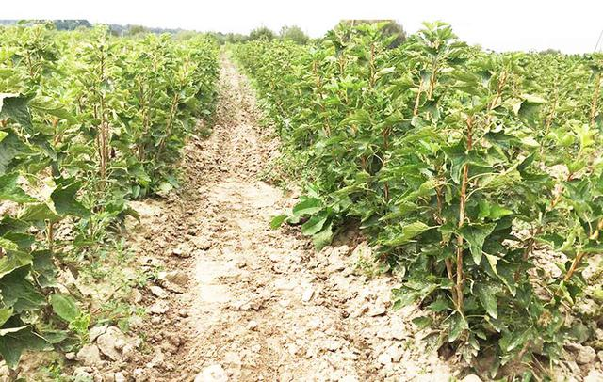
Досліджувалися різні способи вирощування червоної смородини
Дослідні насадження закладено у 2014 році за методикою первинного сортовивчення.
Вирощування на шпалері
Кущовий метод (традиційний)

Slide 12
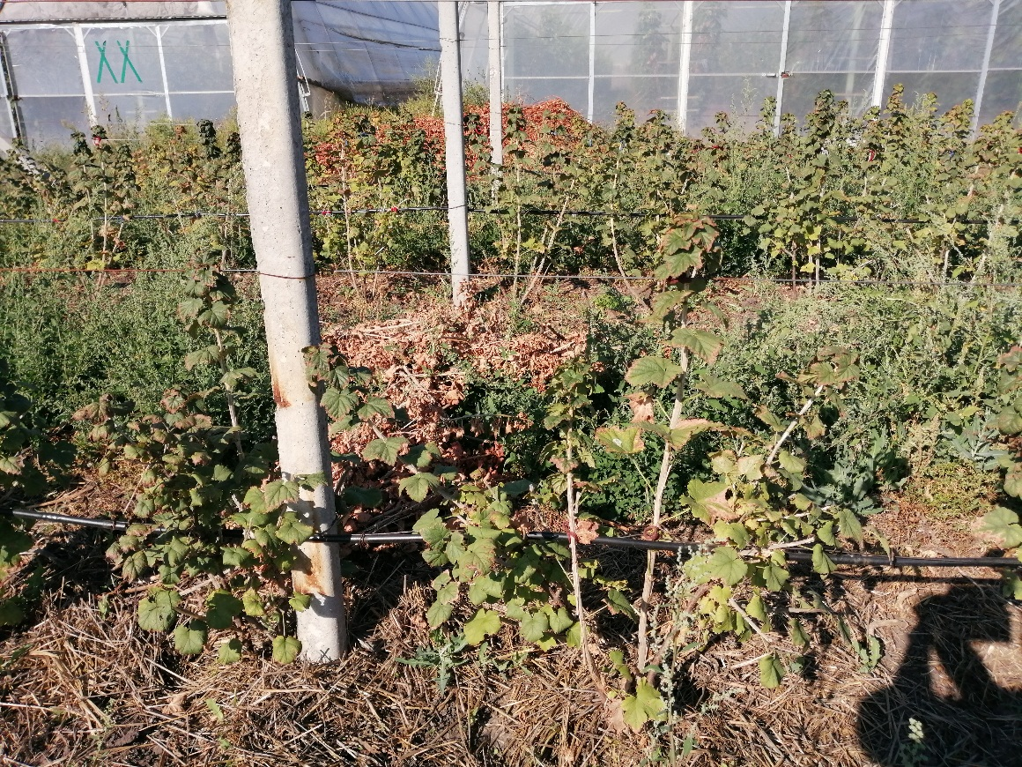
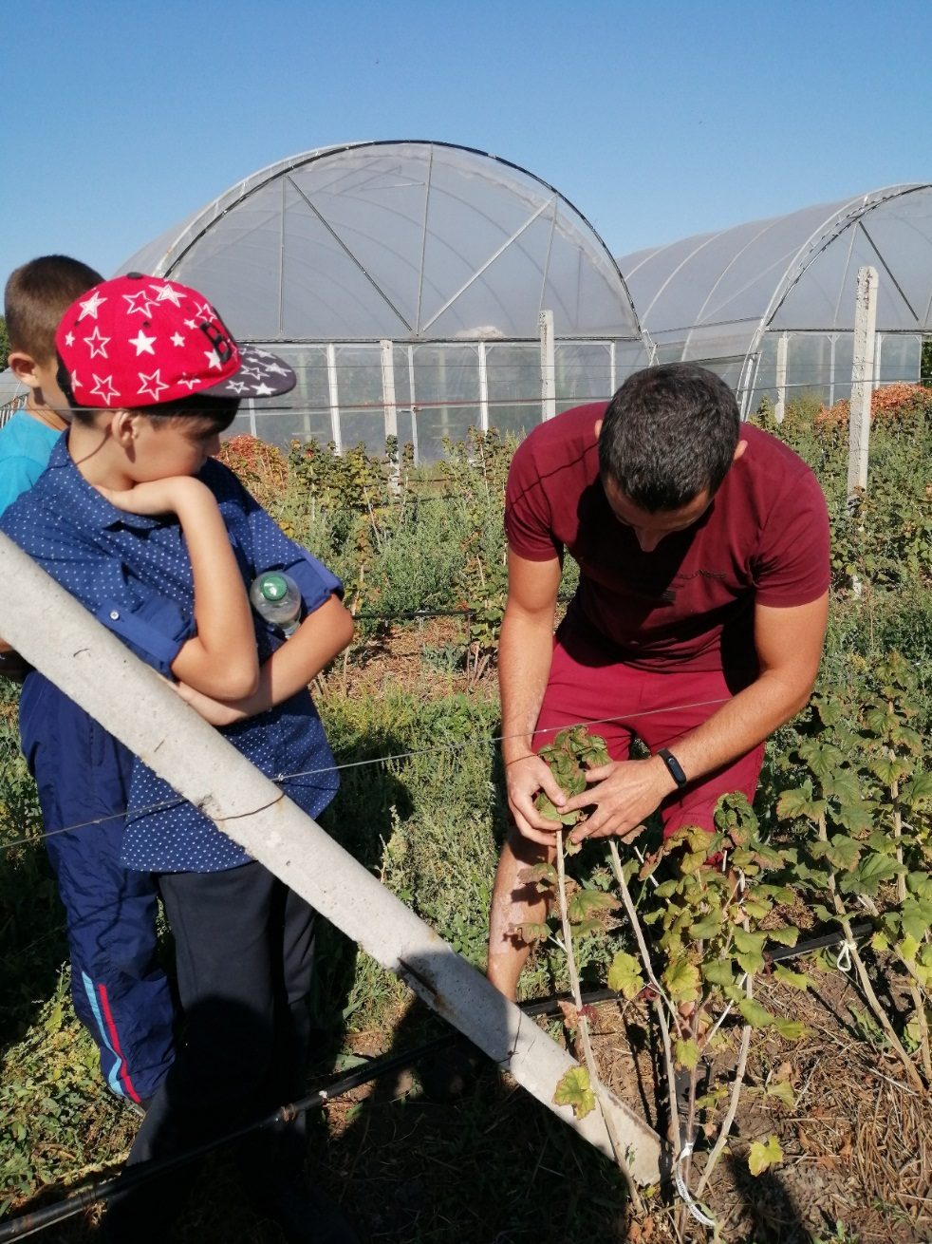
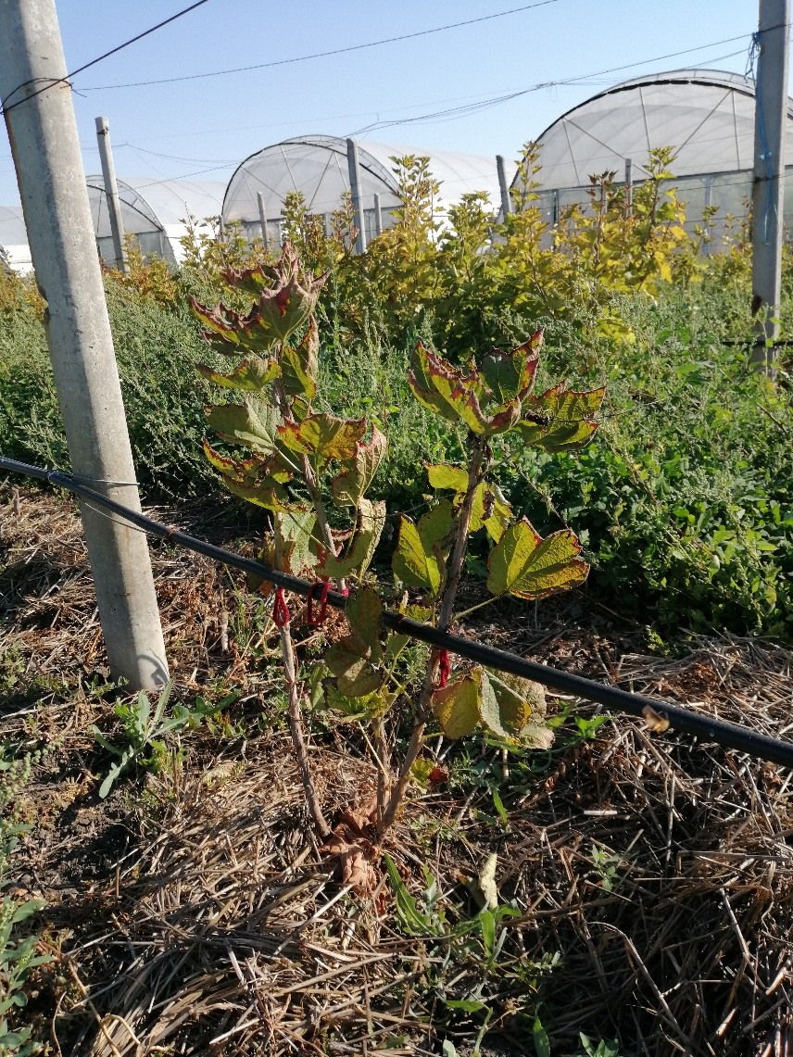

Slide 13
Строки проходження фенофази цвітіння рослин порічок
Сорт |  | Роки та дати проходження фенофази
 |  | 2018 р. |  |  | 2019 р. |  |  | 2020р.
 |  | Початок цвітіння | Кінець цвітіння | Тривалість ( діб) | Початок цвітіння | Кінець цвітіння | Тривалість ( діб) | Початок цвітіння | Кінець цвітіння | Тривалість ( діб)
Шпалерний метод | Роднеус | 28.04 | 08.05 | 11 | 30.04 | 07.05 | 9 | 25.04 | 06.05 | 11
 | Ровада | 25.04 | 03.05 | 12 | 29.04 | 09.05 | 11 | 25.04 | 07.05 | 12
 | Ролан | 30.04 | 10.05 | 11 | 01.05 | 13.05 | 13 | 28.04 | 12.05 | 15
 | Джуніфер | 29.04 | 8.05 | 10 | 02.05 | 13.05 | 12 | 27.04 | 10.05 | 14
Кущовий метод | Роднеус | 28.04 | 09.05 | 12 | 29.04 | 07.05 | 10 | 25.04 | 06.05 | 11
 | Ровада | 24.04 | 03.05 | 13 | 29.04 | 10.05 | 12 | 25.04 | 06.05 | 11
 | Ролан | 29.04 | 10.05 | 12 | 01.05 | 13.05 | 13 | 28.04 | 12.05 | 15
 | Джуніфер | 29.04 | 08.05 | 10 | 02.05 | 13.05 | 12 | 27.04 | 12.05 | 14

Slide 14
Строки проходження фенофази достигання ягід порічок
Сорт |  | Роки та дати проходження фенофази
 |  | 2018 р. |  |  | 2019 р. |  |  | 2020
 |  | Початок достигання ягід | Кінець достигання ягід | Тривалість діб | Початок достигання ягід | Кінець достигання ягід | Тривалість діб | Початок достигання ягід | Кінець достигання ягід | Тривалість діб
Шпалерний метод | Роднеус | 24.06 | 07.07 | 13 | 22.06 | 5.07 | 14 | 26.06 | 09.07 | 14
 | Ровада | 26.06 | 11.07 | 15 | 24.06 | 10.07 | 17 | 28.06 | 14.07 | 17
 | Ролан | 21.06 | 04.07 | 12 | 16.06 | 30.06 | 16 | 18.06 | 01.07 | 14
 | Джуніфер | 16.06 | 23.06 | 8 | 14.06 | 26.06 | 12 | 16.06 | 28.06 | 13
Кущовий метод | Роднеус | 24.06 | 08.07 | 14 | 25.06 | 09.07 | 14 | 25.06 | 09.07 | 13
 | Ровада | 26.06 | 11.07 | 15 | 25.06 | 10.07 | 15 | 30.06 | 17.07 | 18
 | Ролан | 22.06 | 07.07 | 15 | 15.06 | 01.07 | 17 | 19.06 | 01.07 | 13
 | Джуніфер | 16.06 | 24.06 | 9 | 17.06 | 28.06 | 11 | 16.06 | 29.07 | 13

Slide 15
Деякі компоненти продуктивності сортів порічок (2018-20 рр.)
Сорт | Середня маса ягід, г |  | Довжина грона, см |  | Середня кількість ягід у гроні, шт
 | Шпалера | Звичайний спосіб посадки | Шпалера | Звичайний спосіб посадки | Шпалера | Звичайний спосіб посадки
Роднеус | 1 | 0,6 | 11 | 11 | 14 | 15
Ровада | 0,8 | 0,5 | 14 | 11 | 13 | 11
Ролан | 1 | 0,7 | 18 | 12 | 22 | 19
Джуніфер | 1,2 | 0.8 | 8 | 9 | 13 | 13

Slide 16
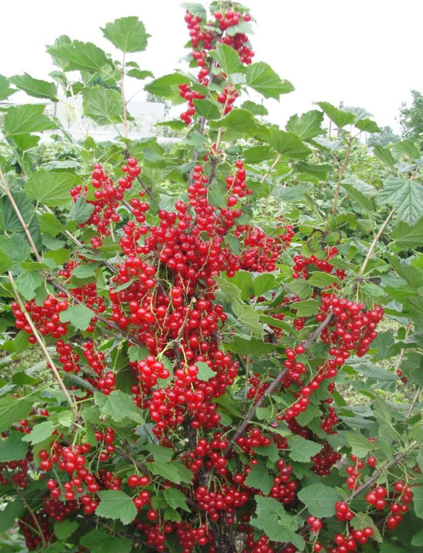
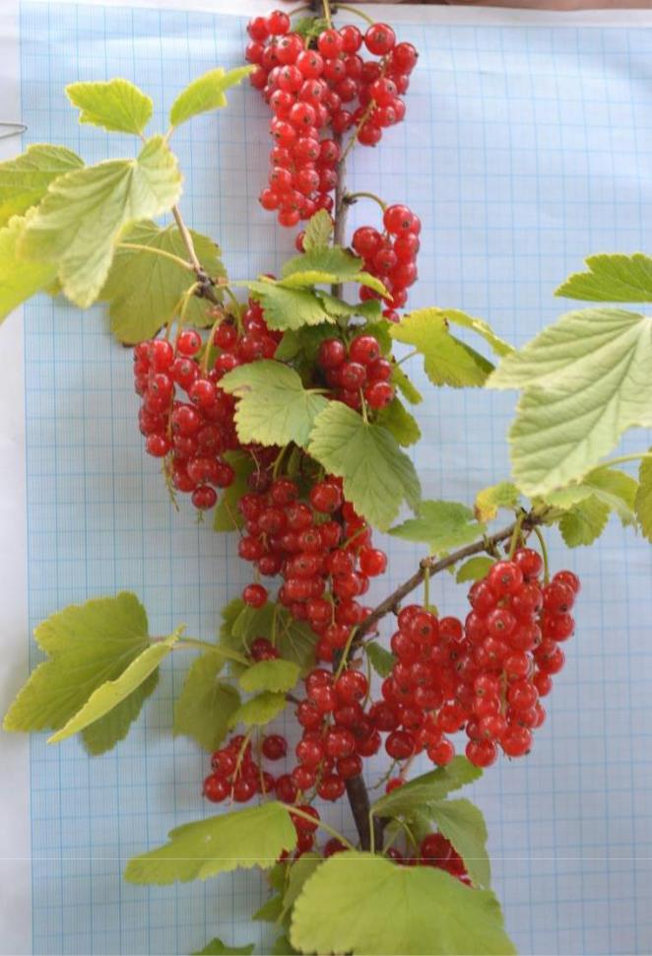
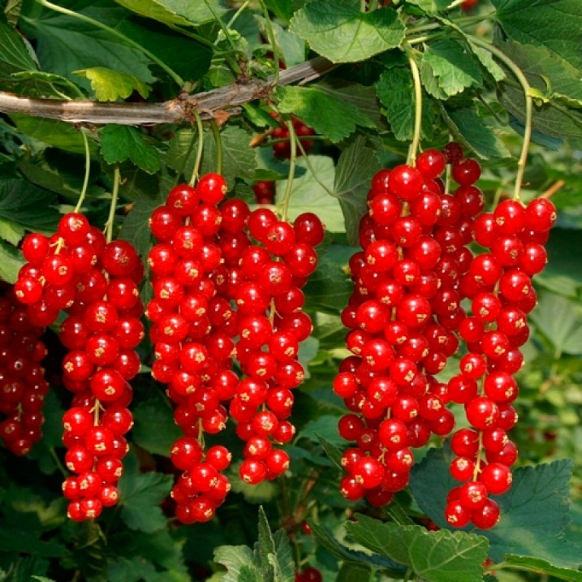
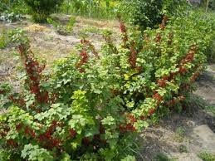
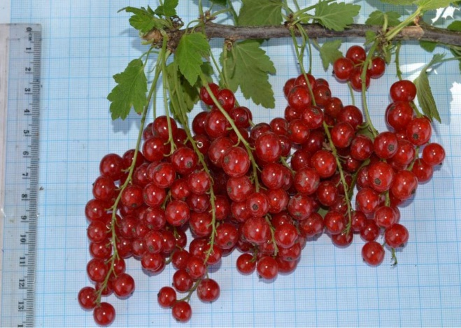
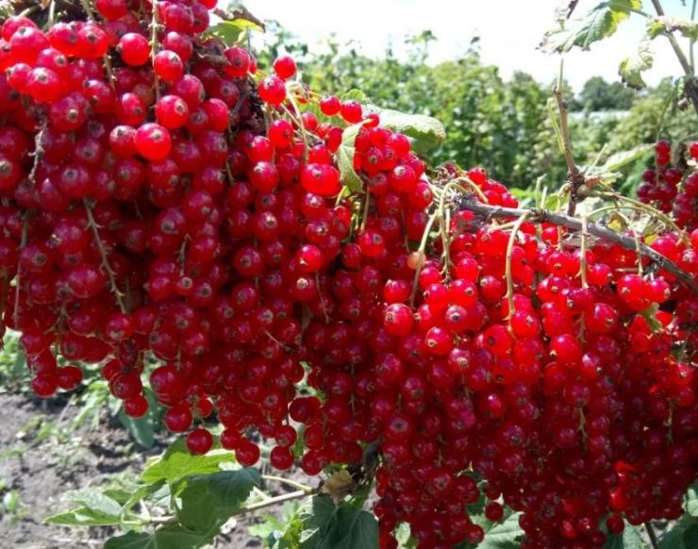
Кущ сорту Ровада
Плодова гілка.
Сорт Ровада (кущовий метод)
Плодова гілка.
Сорт Ровада (шпалера)
Кущ сорту Ровднеус
Плодова гілка.
Сорт Роднеус (кущовий метод)
Плодова гілка.
Сорт Роднеус (шпалера)

Slide 17
Врожайність сортів порічок за 2018-2020 роки
Сорт | Форма вирощування |  | Прибавка до врожаю, %
 | Кущова, т/га | Шпалера, т/га
Джуніфер | 19,1 | 23,4 | 16,4
Ролан | 23,2 | 28,1 | 20,3
Роднеус | 19,3 | 23,4 | 20,7
Ровада | 20,9 | 25,7 | 23,5

Slide 18
Вміст органічних кислот та вітаміну С у свіжих плодах порічок (середнє за 2018-2020 рр.)
Сорт | Вміст органічних кислот, % |  | Вміст вітаміну С, мг/ 100 г
 | Кущовий метод | Шпалера | Кущовий метод | Шпалера
Джуніфер | 2,42 | 3,1 | 33 | 36
Ролан | 1,83 | 2,44 | 29 | 30
Ровада | 1,53 | 2,03 | 27 | 29
Роднеус | 2,59 | 3,12 | 37 | 41

Slide 19
Дегустаційна оцінка плодів порічок, балів
(середнє за 2018-2020 рр.)
Сорт | Зовнішній вигляд |  | Забарвлення |  | Смак |  | Консистенція |  | Загальна оцінка
 | Кущовий метод | Шпалера | Кущовий метод | Шпалера | Кущовий метод | Шпалера | Кущовий метод | Шпалера | Кущовий метод
Джуніфер | 8,4 | 9,6 | 8,5 | 8,7 | 8,3 | 8,5 | 8,4 | 8,5 | 8,4
Ролан | 7,6 | 8,6 | 7,5 | 7,6 | 7,1 | 7,1 | 7,8 | 7,8 | 7,5
Ровада | 7,7 | 8,8 | 8,0 | 8,0 | 8,6 | 8,8 | 8,3 | 8,6 | 8,3
Роднеус | 8,0 | 9,1 | 7,9 | 8,0 | 7,8 | 8,0 | 7,9 | 8,0 | 7,8

Slide 20
Висновки
Ягоди смородини червоної є не тільки смачними, а й дуже цінними для здоров'я людини. При більшій посадці площ і використанні нових перспективних методів вирощування - для більш масштабного виробництва: варення, джемів, збільшиться врожайність. Їх можна буде використовувати в промисловості соків, компотів, заморожування й споживання в зимовий період.

Slide 21
Досліджувалися сорти порічок європейської селекції: Джуніфер, Ролан, Роднеус та Ровада з різними термінами достигання.
Здебільшого фенофаза цвітіння розпочиналась приблизно через 20–26 днів після початку вегетації.
Першими розквітли порічки сорту Ровада при різних методах вирощування. Сорти Роднеус, Ролан та Джуніфер не відрізнялися великою різницею в періоді цвітіння.
Період формування плодів тривав від 8 до 18 діб. Найменший термін достигання був у сорта Джуніфер у 2018 році – 8 днів на шпалері, та 9 при кущовому методі вирощування. Різниця в достиганні у часових термінах між різними способами вирощування є несуттєвою. Терміни достигання були в біологічних межах сорту.

Slide 22
За показниками довжини грона і кількості ягід в останньому виділено сорти Ровада (18 см на шпалері та 14 см- кущовий метод) та сорт Роднеус (при різних способах вирощування середня довжина грона 11 см). Найкращий показник середньої кількості ягід на гроні мав сорт Ролан - 22 (на шпалері) та 19 штук (при кущовому методі).
Найбільшою масою ягід характеризувався сорт Джуніфер, у якого цей показник сягає 1,2 г (шпалера) та 0,8 г (звичайний метод).
Серед досліджуваних нами сортів найбільше вітаміну С містилось в ягодах сортів Роднеус (41 мг/100 г) та Джуніфер (36 мг/100 г) при вирощуванні на шпалері.
Високою сумарною урожайністю за період досліджень у групі порічок яка вирощувалася на шпалерах характеризувались сорти Ровада (24,6 т/га), Ролан (26,8 т/га).

Slide 23
Шпалера має значні переваги перед звичайною посадкою. Найголовніше – це значно вища якість плодів. На шпалері вони отримують достатню кількість світла, рівномірно дозрівають, кожен листок отримує своє при хімічній обробці, при великому урожаї гілля не розлягається на землю, не забруднюючи при цьому ягід. Спрощується збір – важливий фактор по привабленню до роботи збирачів.

Slide 24
Оскільки ТОВ «Агросільпром» направлене на свіжий ринок, то при закладанні насаджень смородини потрібно звертати увагу на строки достигання ягід. Адже, підібравши певні сорти, можна продовжити період споживання та реалізації ягід, а також полегшити роботи під час збирання врожаю. Плоди збираються вручну безпосередньо в торгову упаковку.

Slide 25
ДЯКУЮ ЗА УВАГУ!

